Slide 1



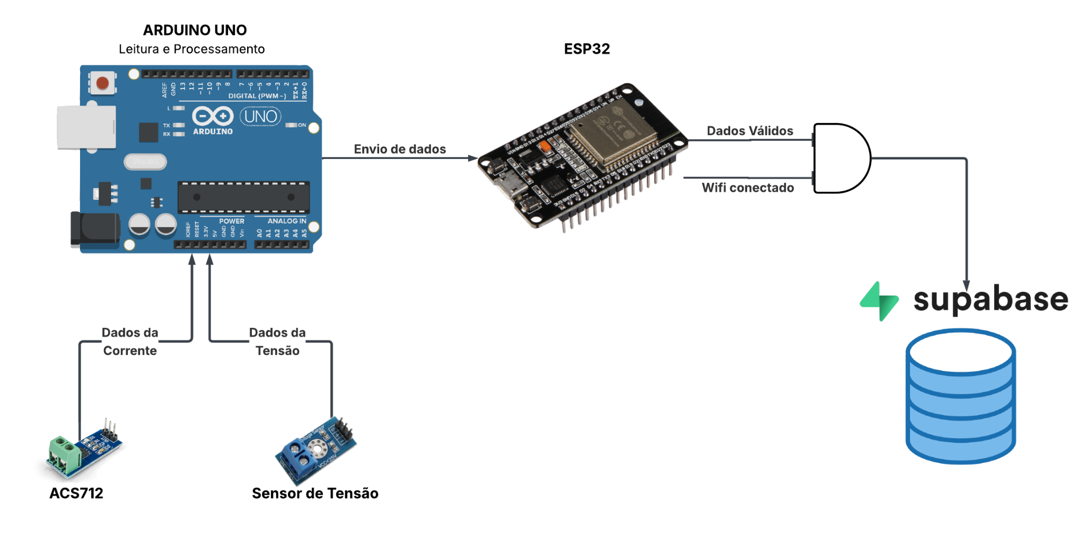

PROJETO SIGE
Eduarda Lopes, Flávio Santos, Jenifer Jacino Barreto, Felipe Carvalho Paleari
Orientadores: Victor Rosetti, Rodnil Lisboa, Lucy Mari, Joao Trencher, Edson Barbero
O PROBLEMA
RESULTADOS
O projeto parte da constatação de que há falta de visibilidade e controle sobre o consumo de energia elétrica em ambientes residenciais e comerciais. Os usuários não conseguem identificar quais equipamentos consomem mais nem acompanhar o uso em tempo real, percebendo o impacto apenas na conta.
Esse cenário é agravado pela ausência de ferramentas de monitoramento entre os usuários, evidenciando uma lacuna tecnológica. O desperdício de energia no Brasil é elevado, e a falta de controle contribui para riscos como sobrecargas e incêndios, tornando o problema não apenas financeiro, mas também de eficiência e segurança.
O sistema realiza medições precisas de corrente, detecta rapidamente sobrecargas e atua em tempo reduzido, aumentando a segurança das instalações. Também permite monitoramento remoto em tempo real e registro histórico dos dados, auxiliando na análise do consumo.
INTRODUÇÃO
A PROPOSTA
Propõe-se o desenvolvimento de um Sistema Inteligente de Gestão de Energia baseado em IoT, capaz de monitorar o consumo elétrico em tempo real e atuar preventivamente em situações de risco.
O sistema utiliza sensores de corrente, um ESP32 e comunicação via internet para coletar e transmitir dados continuamente. Além do monitoramento, permite identificar sobrecargas e acionar automaticamente a proteção dos circuitos, oferecendo ao usuário informações claras para tomada de decisão e redução de desperdícios.
Como resultado, projeta-se uma redução de 10% a 20% no consumo de energia, além da prevenção de riscos elétricos e maior eficiência no uso da energia.
TECNOLOGIAS UTILIZADAS
REFERÊNCIAS
Para organizar o funcionamento do sistema e o desenvolvimento do projeto:
Hardware: ESP32 (microcontrolador com Wi-Fi), sensores de corrente (ACS712, ZMPT101B) e relé de estado sólido (SSR40DA). Software e Comunicação: C++ (Arduino Framework), protocolo MQTT, comunicação via Wi-Fi e uso de JSON para estruturação dos dados. Modelagem e Gestão: Máquina de Estados (FSM), metodologia Scrum e simulação do sistema na plataforma Wokwi.
ABRACOPEL. Anuário Estatístico de Acidentes de Origem Elétrica 2024: ano base 2023. Itu, SP: Associação Brasileira de Conscientização para os Perigos da Eletricidade, 2024. Disponível em: https://abracopel.org/.
LLEGRO MICROSYSTEMS. ACS712: Fully Integrated, Hall Effect-Based Linear Current Sensor IC with 2.1 kVRMS Voltage Isolation and a Low-Resistance Current Conductor. Worcester, MA, 2006. Datasheet
IV SEMANA FECAP DE TECNOLOGIA - 2026
Fundação Escola de Comércio Álvares Penteado - FECAP

